Slide 1
Розв'язування квадратних рівнянь

Slide 2

Девіз уроку:
Щоб з рівняннями дружити, потрібно формули вчити

Slide 3
Недостатньо лише мати добрий розум.
Головне — раціонально застосовувати його.
Рене Декарт

Slide 4
Станція «Теоретична»
Квадратним рівнянням називається
рівняння виду ах² + bх +с = 0,
де х –змінна,
a, b і с деякі числа, а 0.

Slide 5

КВАДРАТНІ РІВНЯННЯ
ПОВНІ
КВАДРАТНІ РІВНЯННЯ
НЕПОВНІ
КВАДРАТНІ РІВНЯННЯ
а ≠ 0, b ≠ 0, с ≠ 0
а ≠ 0, b = 0, с = 0
2х²+5х-7=0
6х+х²-3=0
Х²-8х-7=0
25-10х+х²=0
3х²-2х=0
2х+х²=0
125+5х²=0
49х²-81=0

Slide 6


Станція «ТЕОРЕТИЧНА»
Алгоритм розв'язування квадратного рівняння за формулою
_{Визначити дискримінант}
_{за формулою:}

Slide 7
D<0
D=0
Рівнянння не має дійсних коренів
D>0

Slide 8
Теорема Вієта
х²+bx+c=0 зведене квадратне рівняння
х + х =-b
х * х =c

Slide 9
Квадратним тричленом називається
Квадратним тричленом називається многочлен виду ах²+ вх + с, де х – змінна, а, в, с – дані числа, причому а # 0

Slide 10
Відмінності
Квадратний тричлен
Многочлен
х – змінна
Квадратне рівняння
Рівняння
х – невідоме

Slide 11
Спільні поняття
а, в, с – параметри, а # 0
Д – дискримінант
Д= в²- 4 ас.
х₁, х₂ – корені

Slide 12

СТАНЦІЯ «РОЗМИНКА»
Які слова зашифровані?
Тиімдкисрнн
Фєкоцінеті
Ірокнь

Slide 13

Знайди квадратні рівняння
3х²-2х+5=0
5х-3х³–х² =0
2х-5х²-1=0
х(х-1)=0
2х-3=0
(х-3)²+2=0

Slide 14
Визначіть коефіцієнти
квадратного рівняння:
а = 6, в = -1, с = 4;
а) 6х² – х + 4 = 0
б) 12х - х² + 7 = 0
в) 8 + 5х² = 0
г) х – 6х² = 0
д) - х + х² = 15
а = -1, в = 12, с = 7;
а = 5, в = 0, с = 8;
а = -6, в = 1, с = 0;
а = 1, в = -1, с = -15;

Slide 15

Рівняння виду: ах² = 0
5х² = 0,
х² = 0,
х = 0
Відповідь: 0.

Slide 16

Рівняння виду: ах² + с = 0
2х² – 8 = 0,
2х² = 8
Х² = 4,
Х₁ = 2,
Х₂ = - 2.
Відповідь:- 2; 2.

Slide 17

Рівняння виду: ах² + вх = 0
х² + 2х = 0,
х(х + 2) = 0,
х = 0 або х + 2 = 0
х₁ = 0 х₂ = - 2
Відповідь: - 2, 0.

Slide 18
Спробуй розв'язати!
Силу розуму надають вправи, а не спокій.
9х²-1=0
1-25х²=0
5х²-35х=0
(х+5)(х-4)=-20

Slide 19
9х²-1=0
9х²=1
х²=
Х=
Х=
1-25х²=0
25х²=1
х²=
Х=
Х=

Slide 20
(х+5)(х-4)=-20
х²+х-20=-20
х²+х=0
Х(х+1)=0
Х=0 або х=-1
5х²-35х=0
5х(х-7)=0
Х=0 або х-7=0
х=7

Slide 21

Станція «ПРАКТИЧНА»
Завдання із підручника:
№764(3) №852(2)
(робота біля дошки)

Slide 22
Немає в світі пагорба, якого наполегливість врешті-решт не досягне!
х²-х-12=0
х²-5х+4=0
х²+7х+10=0
х²-6х-27=0

Slide 23
-3;4
1;4
-2;-5
9;-3

Slide 24
Історична довідка про квадратні рівняння

Slide 25
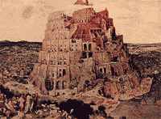
Квадратні рівняння в Давньому Вавілоні
Квадратні рівняння вміли розв’язувати близько 2000 років до нашої ери вавілоняни.
Правило розв'язку квадратних рівнянь, викладене в вавілонських текстах, співпадає з сучасними, але невідомо, яким чином дійшли вавілоняни до цього правила.

Slide 26
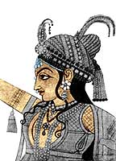
Квадратні рівняння в Індії
1.Перші згадування про квадратні рівняння в Індії зустрічаються вже в 499 році. В Давній Індії набули розповсюдження публічні змагання з розв‘язку складних задач.
2.Задача знаменитого індійського математика Бхаскари:
На дві зграї розділившись,
Розважались в гаї мавпи.
Одна восьма їх в квадраті
Гучно разом забавлялись.
З криком радісним дванадцять
На ліанах колихали.
Разом скільки, ти дізнайся,
Мавп було у тому гаї?

Slide 27
Розв‘язування задачі Бхаскари:
Нехай було x мавп,
тоді гучно забавлялось – Складемо рівняння:
Відповідь: 16 , 48 мавп.

Slide 28
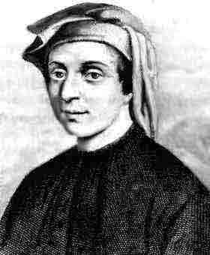
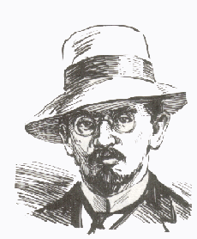
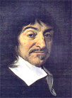
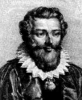

Квадратні рівняння в Європі
Формули розв’язування квадратних рівнянь в Європі вперше були викладені в 1202 році італійським математиком Фібоначчі.
Правило розв’язування квадратних рівнянь було сформульоване в Європі лише в 1544г. Штифелем.
Завдяки працям Декарта, Вієта, Ньютона та інших вчених способу розв’язування рівнянь надано сучасний вигляд.

Slide 29
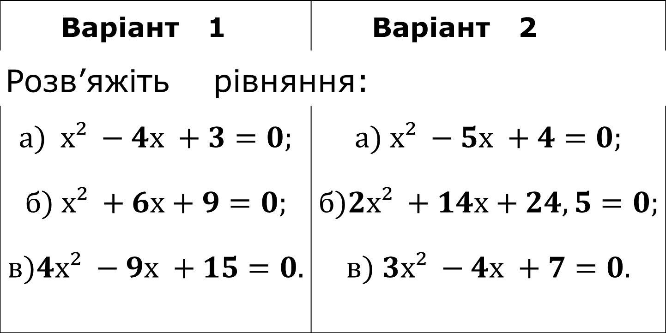
Станція «САМОСТІЙНА»
Варіант 1 | Варіант 2
Розв’яжіть рівняння:
$$а) х² −4х +3=0;$$ $$б) х² +6х+9=0;$$ $$в)4х² −9х +15=0.$$ | $$а) х² −5х +4=0;$$ $$б)2х² +14х+24,5=0;$$ $$в) 3х² −4х +7=0.$$
УДАЧІ!

Slide 30
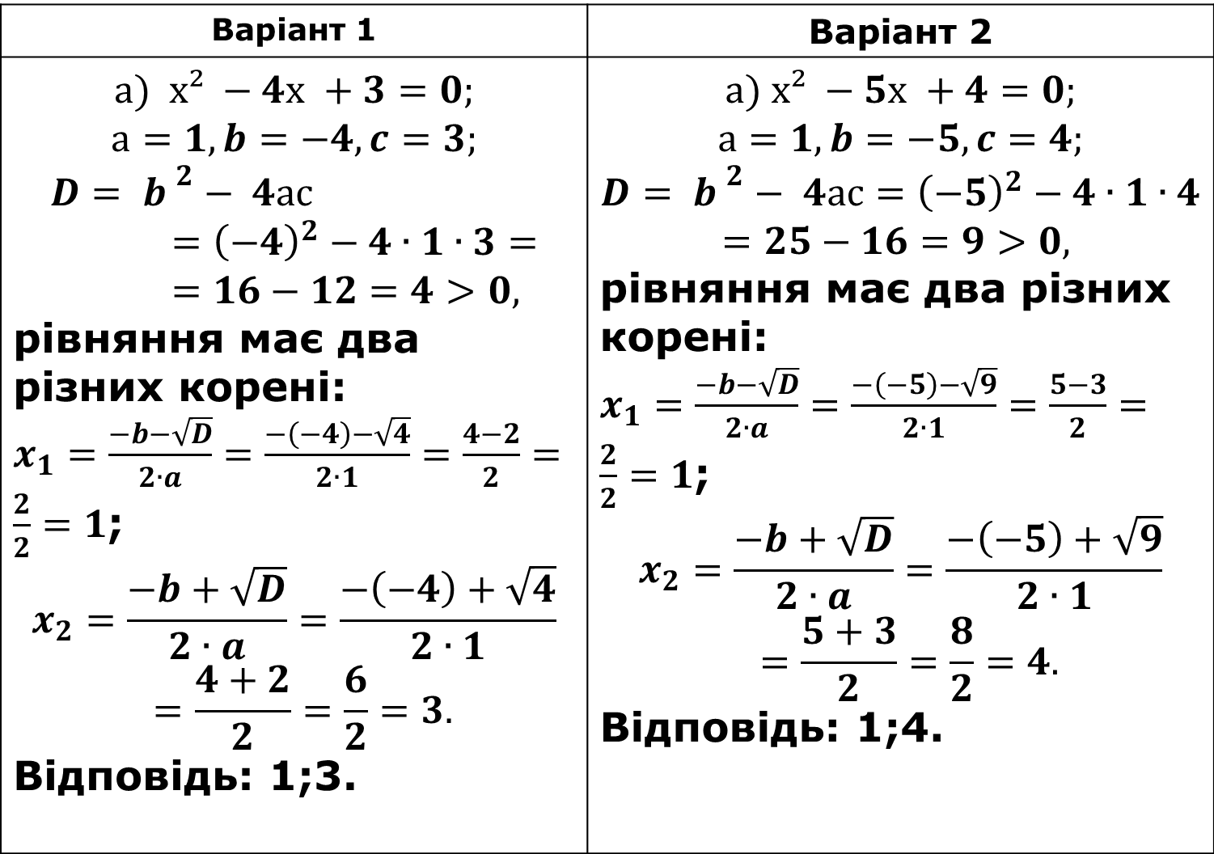
ПЕРЕВІРКА!
Варіант 1 | Варіант 2
$$а) х² −4х +3=0;$$ $$а=1, b=−4, c=3;$$ $$D= {b }^{2}− 4ас={\left(−4\right)}^{2}−4∙1∙3==16−12=4>0,$$ рівняння має два різних корені: $x_{1}=\frac{−b−\sqrt{D}}{2∙a}=\frac{−\left(−4\right)−\sqrt{4}}{2∙1}=\frac{4−2}{2}=\frac{2}{2}=1$; $$x_{2}=\frac{−b+\sqrt{D}}{2∙a}=\frac{−\left(−4\right)+\sqrt{4}}{2∙1}=\frac{4+2}{2}=\frac{6}{2}=3.$$ Відповідь: 1;3. | $$а) х² −5х +4=0;$$ $$а=1, b=−5, c=4;$$ $$D= {b }^{2}− 4ас={\left(−5\right)}^{2}−4∙1∙4=25−16=9>0,$$ рівняння має два різних корені: $x_{1}=\frac{−b−\sqrt{D}}{2∙a}=\frac{−\left(−5\right)−\sqrt{9}}{2∙1}=\frac{5−3}{2}=\frac{2}{2}=1$; $$x_{2}=\frac{−b+\sqrt{D}}{2∙a}=\frac{−\left(−5\right)+\sqrt{9}}{2∙1}=\frac{5+3}{2}=\frac{8}{2}=4.$$ Відповідь: 1;4.

Slide 31
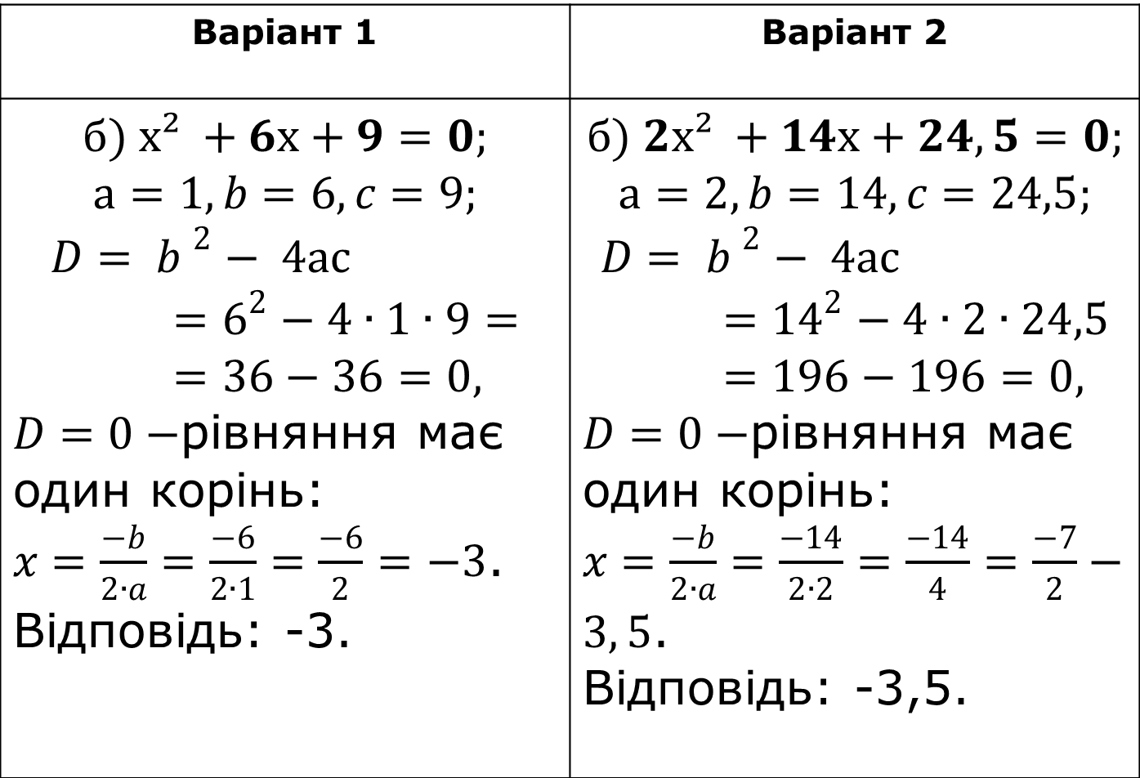
ПЕРЕВІРКА!
Варіант 1 | Варіант 2
$$б) х² +6х+9=0;$$ $$а=1, b=6, c=9;$$ $$D= {b }^{2}− 4ас=6^{2}−4∙1∙9==36−36=0,$$ $D=0−$рівняння має один корінь: $x=\frac{−b}{2∙a}=\frac{−6}{2∙1}=\frac{−6}{2}=−3$. Відповідь: -3. | $$б) 2х² +14х+24,5=0;$$ $$а=2, b=14, c=24,5;$$ $$D= {b }^{2}− 4ас={14}^{2}−4∙2∙24,5=196−196=0,$$ $D=0−$рівняння має один корінь: $x=\frac{−b}{2∙a}=\frac{−14}{2∙2}=\frac{−14}{4}=\frac{−7}{2}−3, 5$. Відповідь: -3,5.

Slide 32
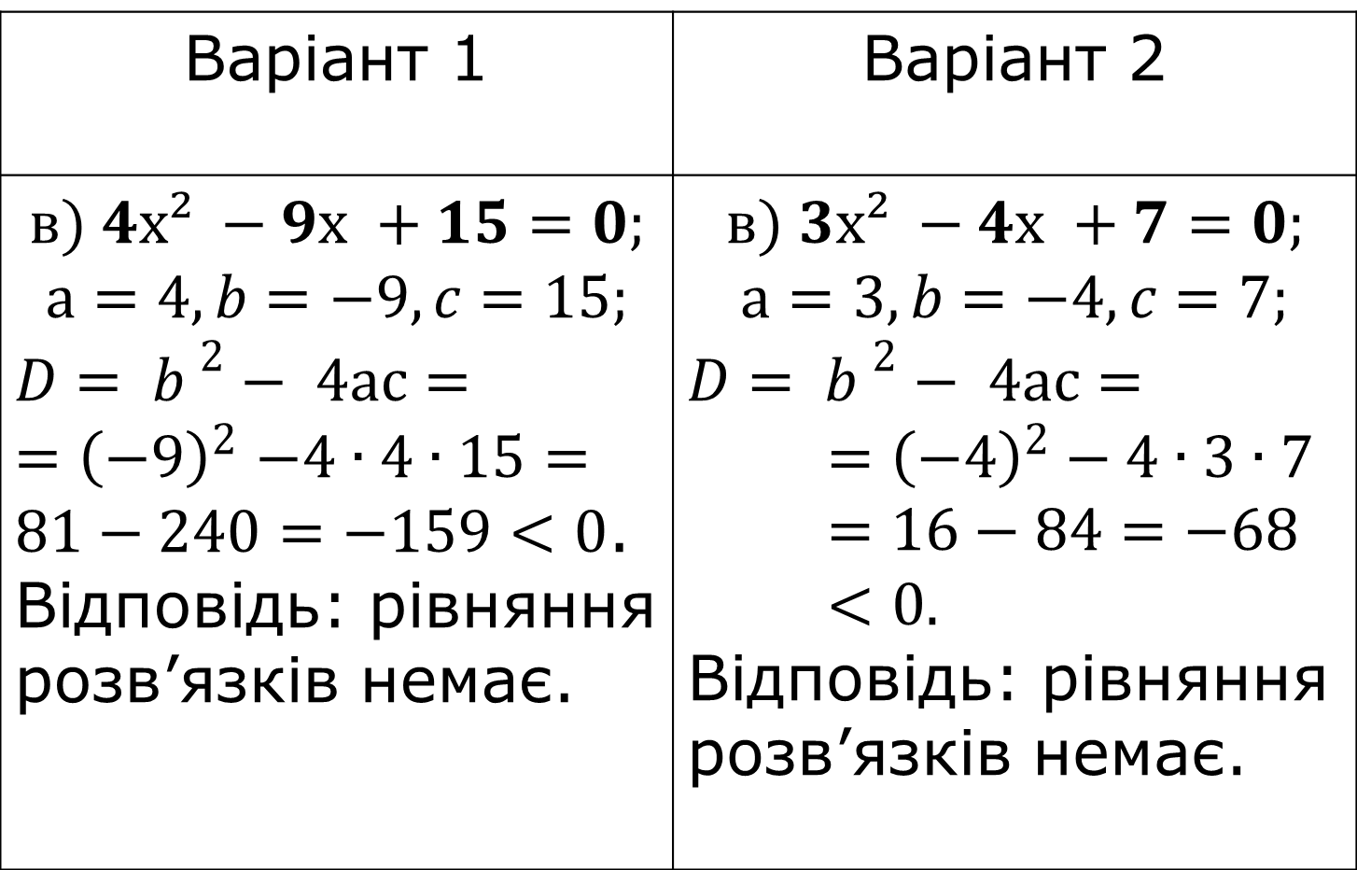
ПЕРЕВІРКА:
Варіант 1 | Варіант 2
$$в) 4х² −9х +15=0;$$ $$а=4, b=−9, c=15;$$ $D= {b }^{2}− 4ас={=\left(−9\right)}^{2}−4∙4∙15=81−240=−159<0$. Відповідь: рівняння розв’язків немає. | $$в) 3х² −4х +7=0;$$ $$а=3, b=−4, c=7;$$ $$D= {b }^{2}− 4ас=={\left(−4\right)}^{2}−4∙3∙7=16−84=−68<0.$$ Відповідь: рівняння розв’язків немає.

Slide 33

ЗАПИШІТЬ:
§20-24
№936,
№961
Домашнє
задання

Slide 34

Продовж фразу
Сьогодні на уроці мені сподобалося…
А мені запам'яталося, що…
А я зрозуміла, як…
Я тепер знаю…
Я тепер можу…
Мені не сподобалось…

Slide 35
Наостанок…
Не махай на все рукою, не лінуйся, а учись,
Бо чого навчишся в школі, знадобиться ще колись!

Slide 36
Не опускайте рук, займіться математикою і ви прозрієте!
М. Кравчук

Slide 37


Дякую за урок!

